Slide 1







不负青春韶华,共赴时代使命
汇报人：罗旭

Slide 2


前言导读
学习二十大，践行新思想。
习近平总书记在党的二十大上的报告强调“青年强，则国家强”；指出“当代中国青年生逢其时，施展才干的舞台无比广阔，实现梦想的前景无比光明”；对广大青年提出了“立志做有理想、敢担当、能吃苦、肯奋斗的新时代好青年”的重要要求。

Slide 3
不负青春韶华，共赴时代使命
然而近年来关于青年躺平的言论甚嚣尘上，
让大众一度疑惑，
当代青年怎么就变成了垮掉的一代？
但事实上，青年们正用自己独有的姿态，
走出属于自己的长征路。

Slide 4
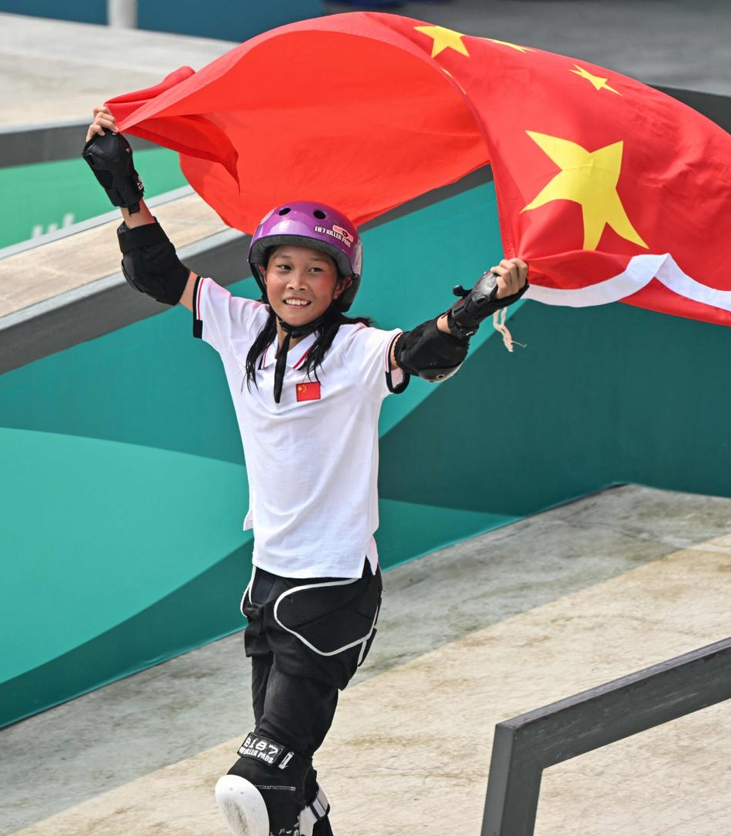
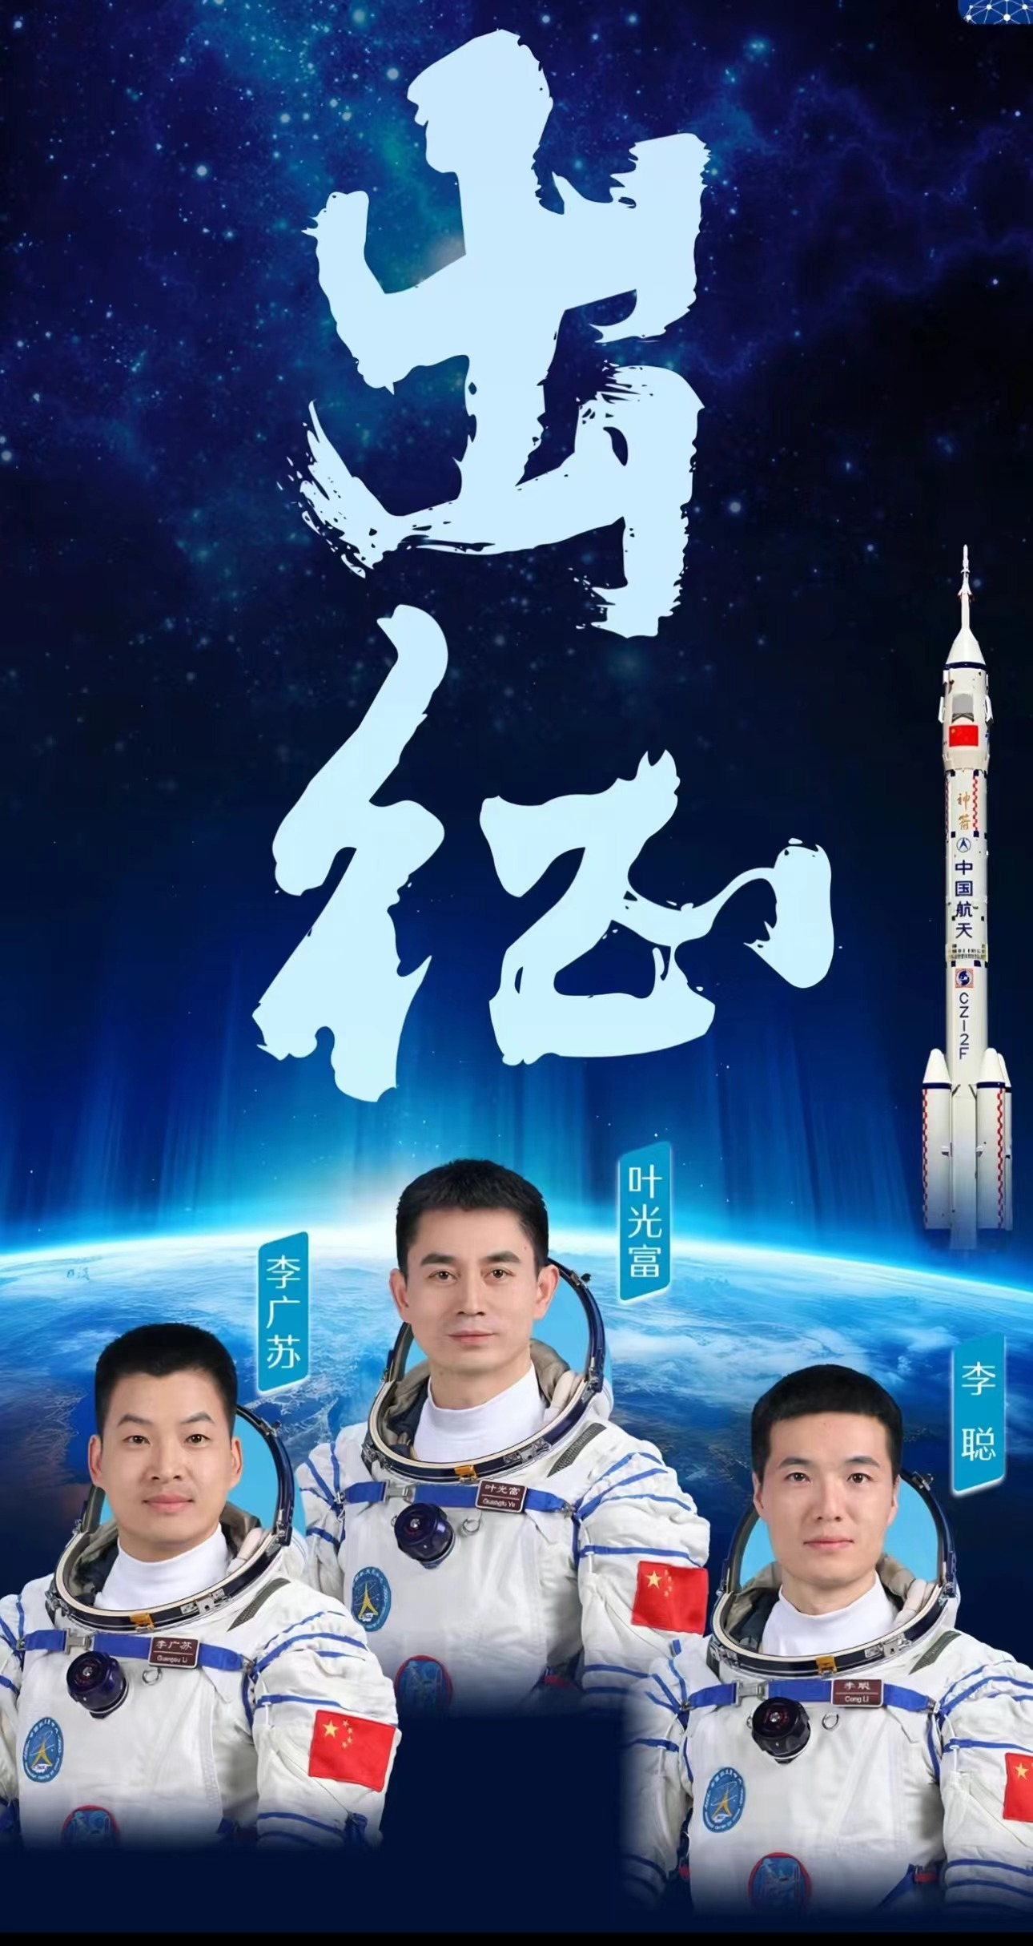
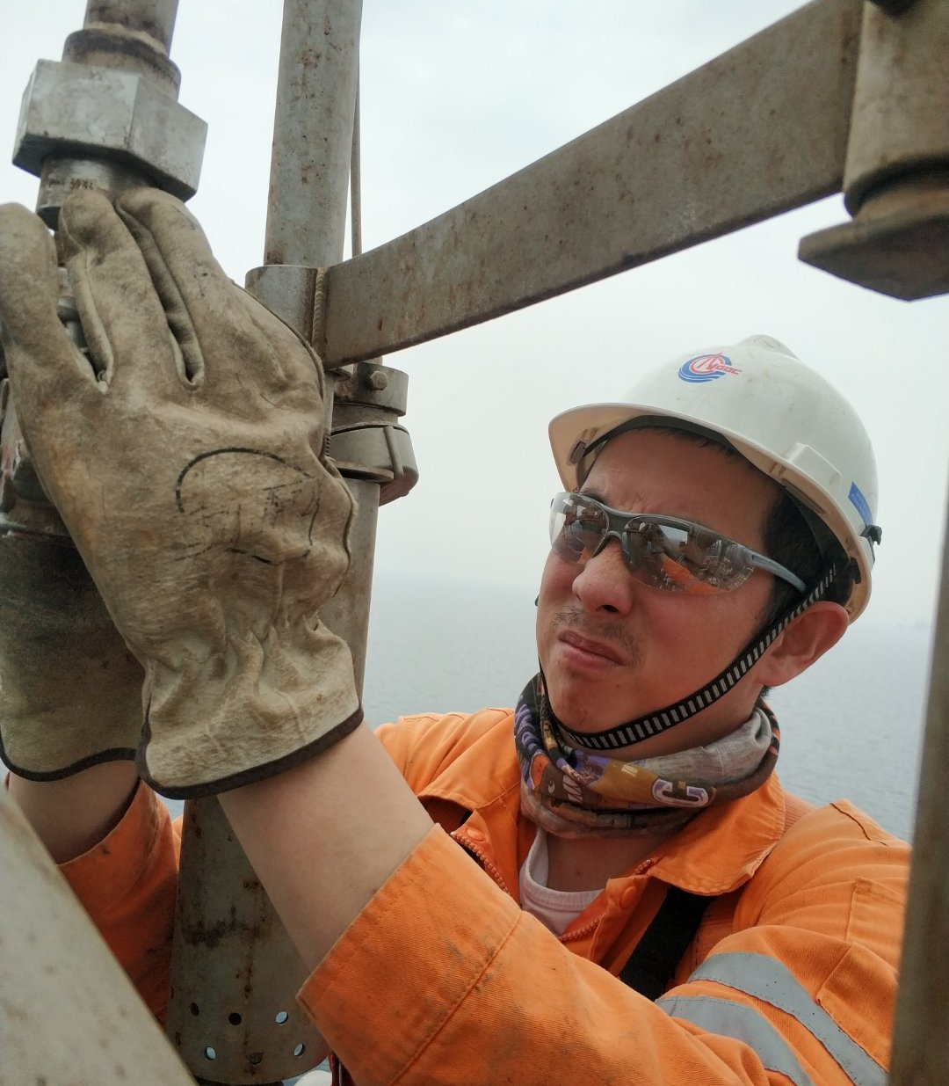
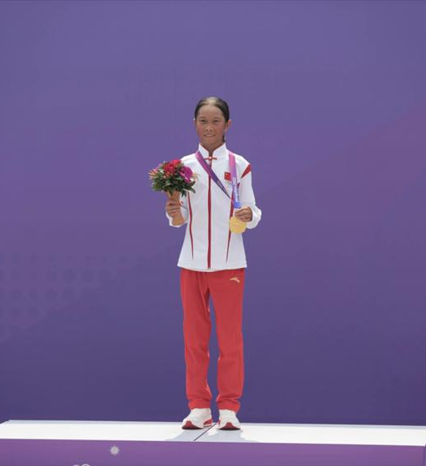
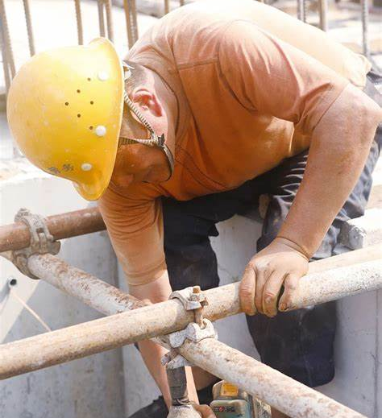
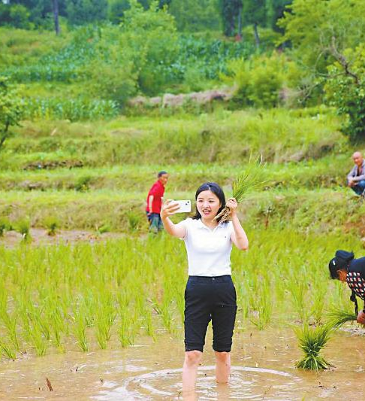
不负青春韶华，共赴时代使命

Slide 5
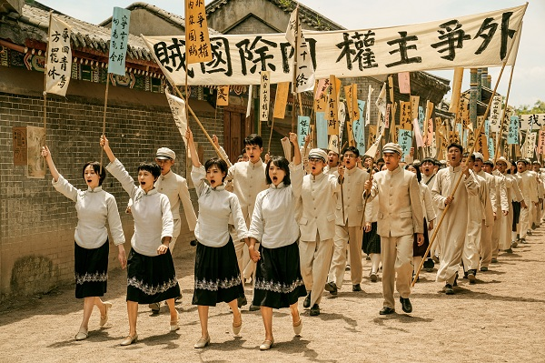
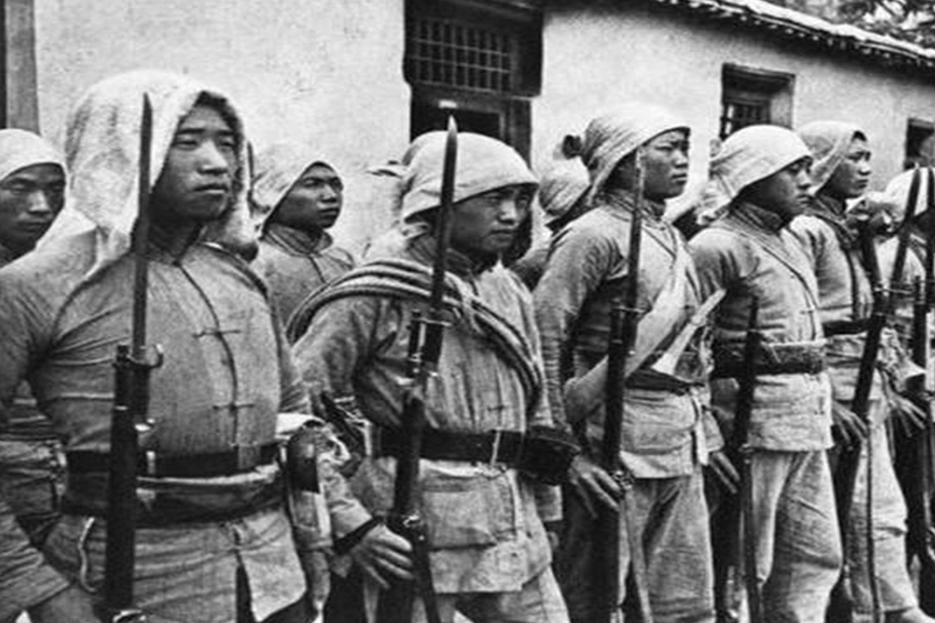
不负青春韶华，共赴时代使命
我们都不会忘记，一百多年前我们曾是一个明明做为战胜国，却仍要被瓜分领土的屈辱的国家……
在山河破碎、国将不国之际，是新青年们站了出来，他们唤醒民智，激励国人，勇敢探索救国救民的道路！

Slide 6
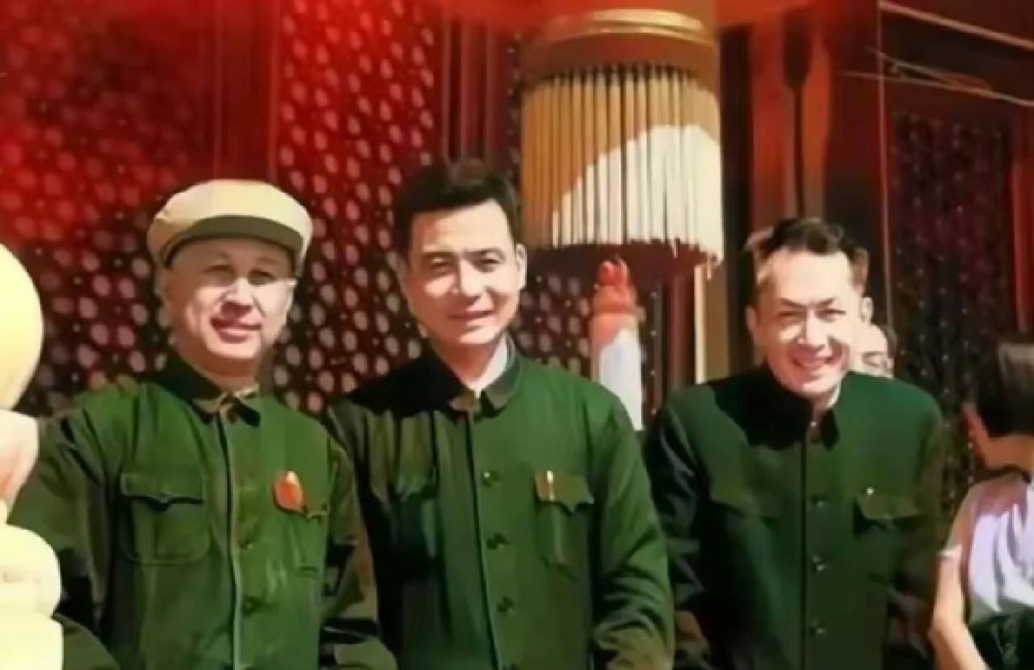
不负青春韶华，共赴时代使命
两弹元勋：邓稼先
中国的脊梁！
（1966年国庆节，钱学森、邓稼先、朱光亚三位新中国的脊梁在天安门城楼的合影 ）

Slide 7
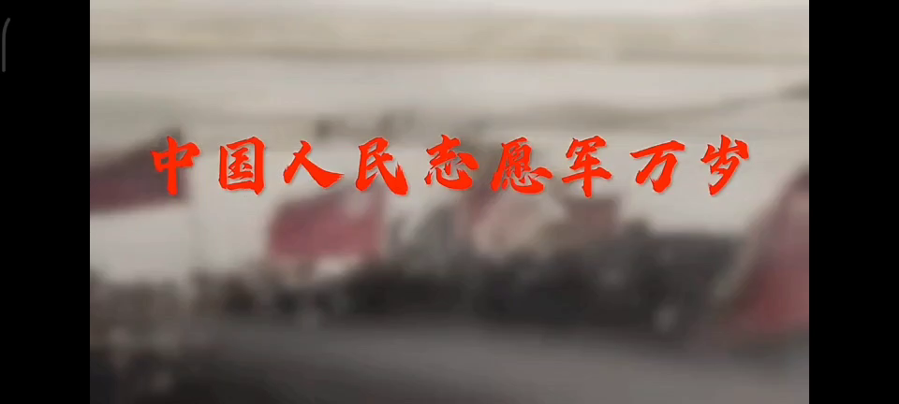
不负青春韶华，共赴时代使命

Slide 8
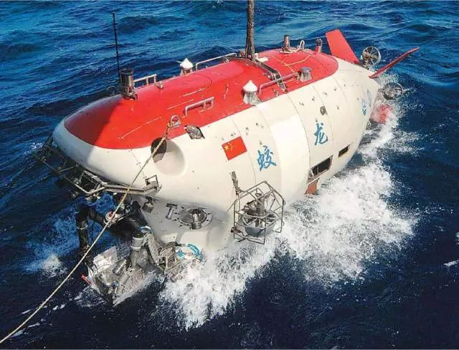
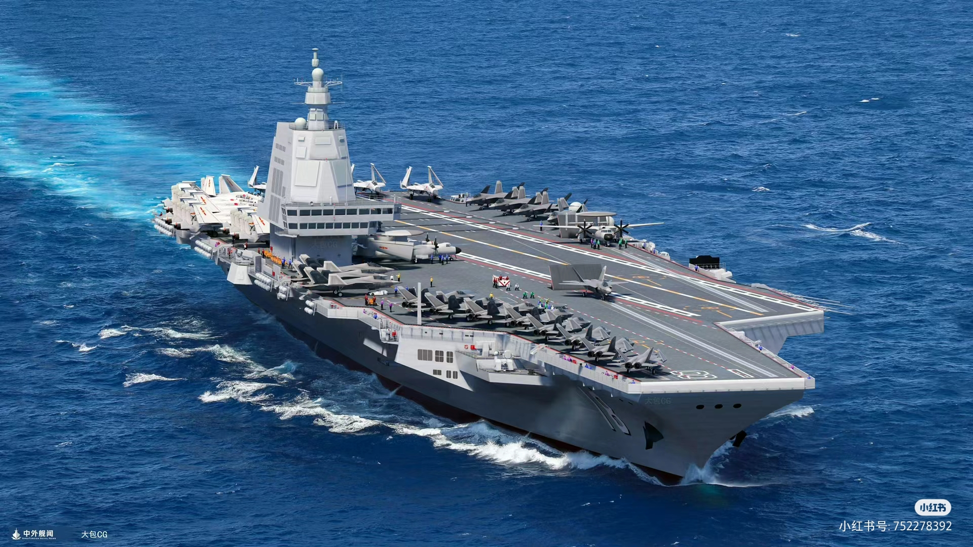
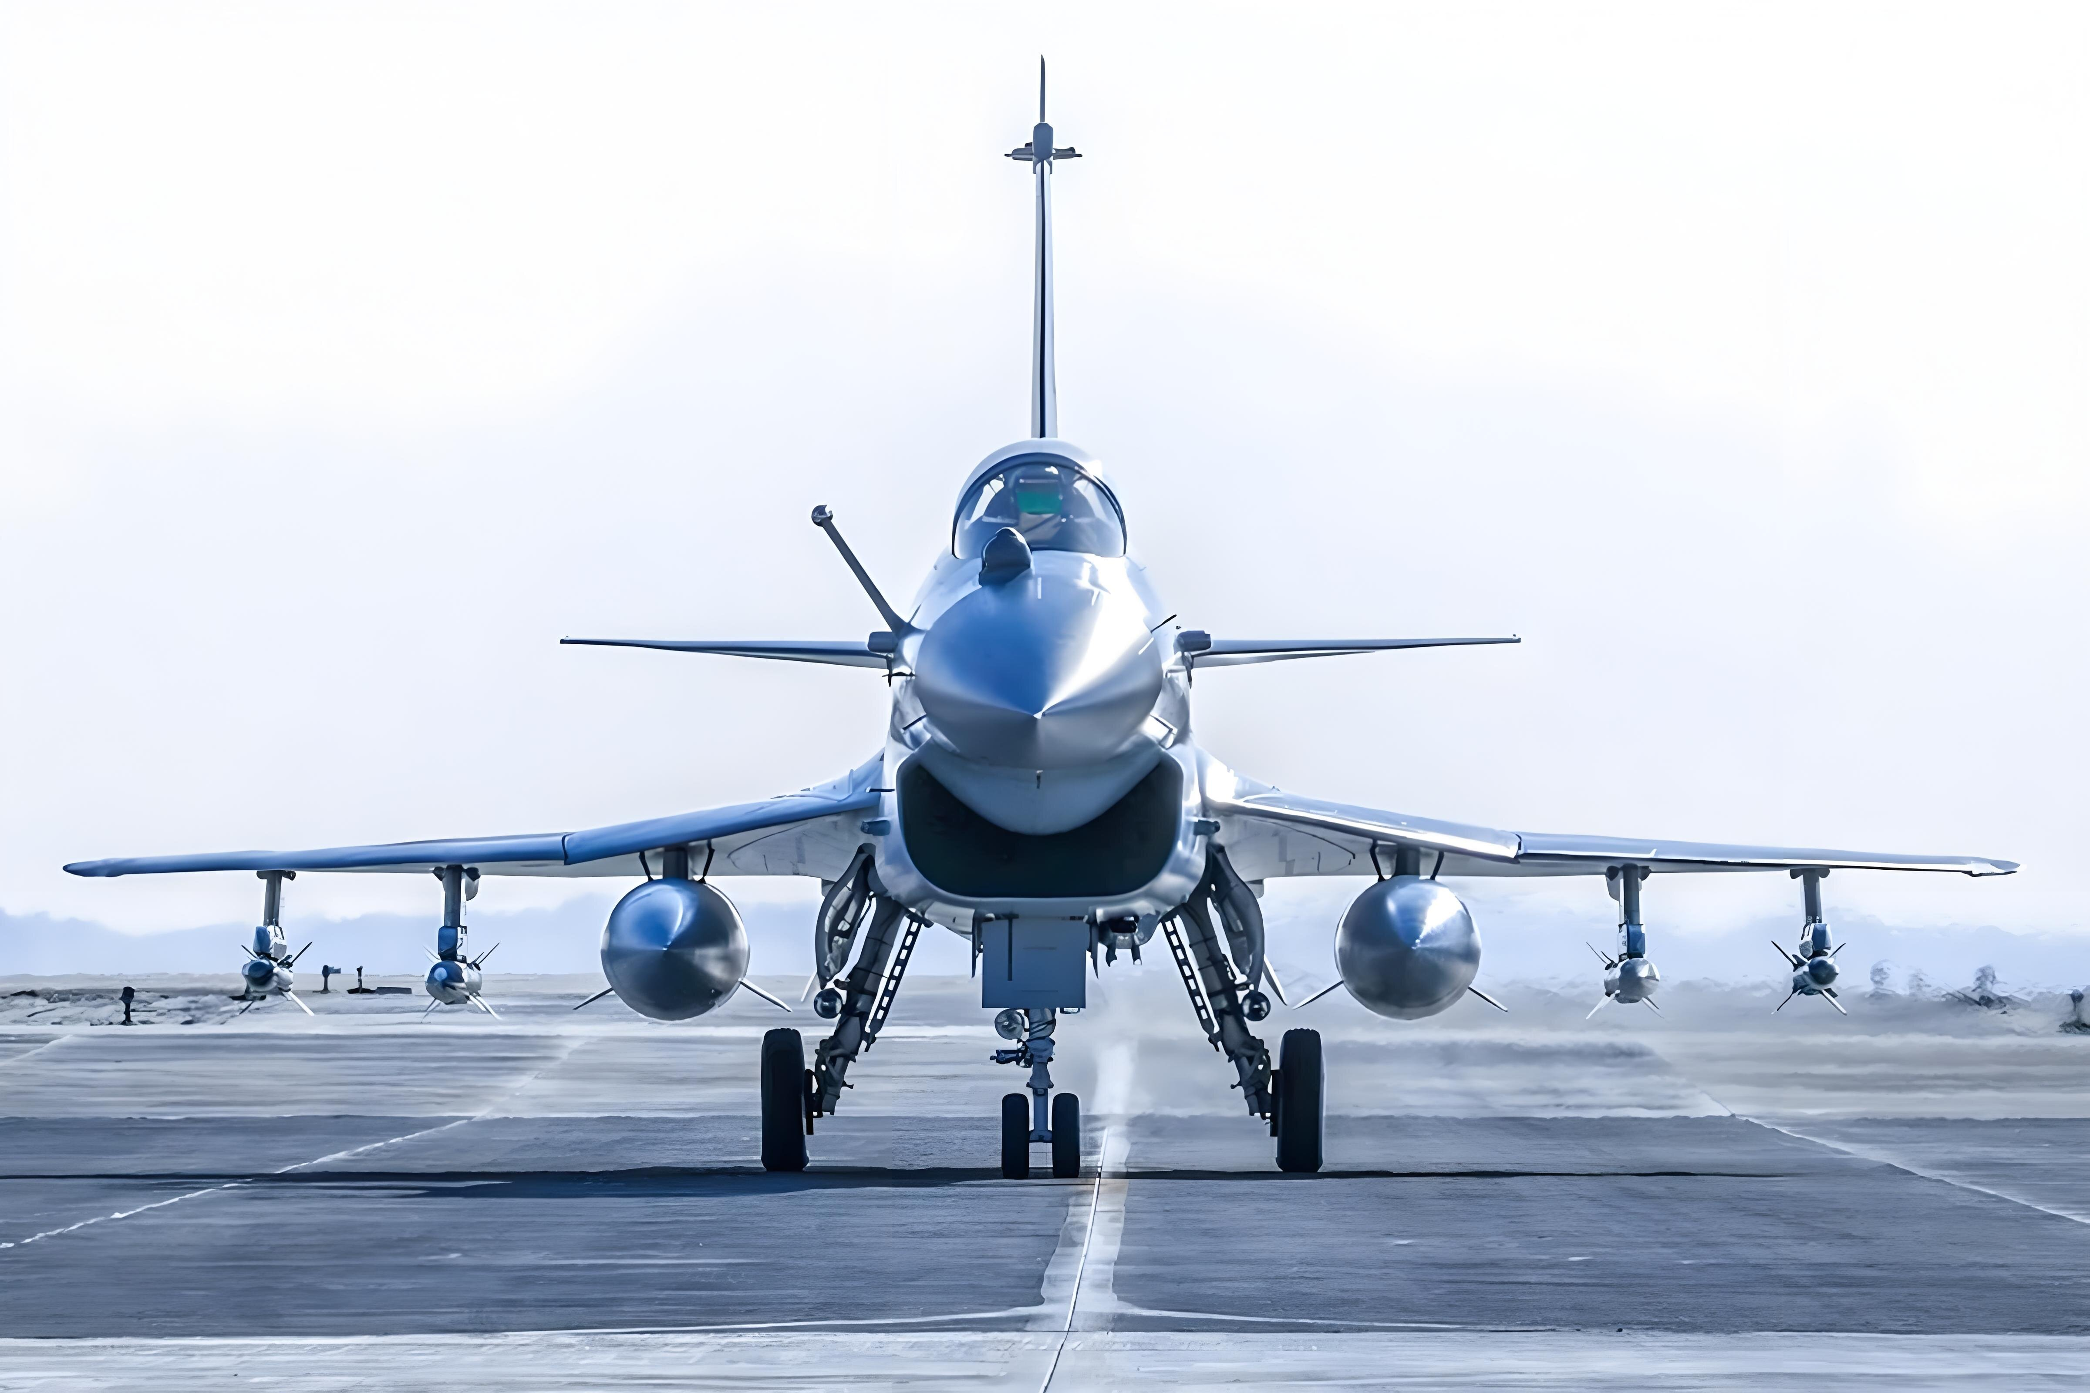
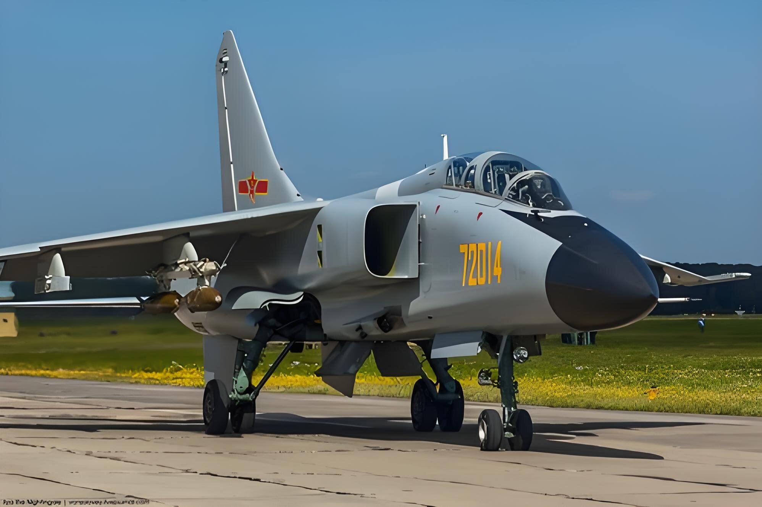
不负青春韶华，共赴时代使命

Slide 9
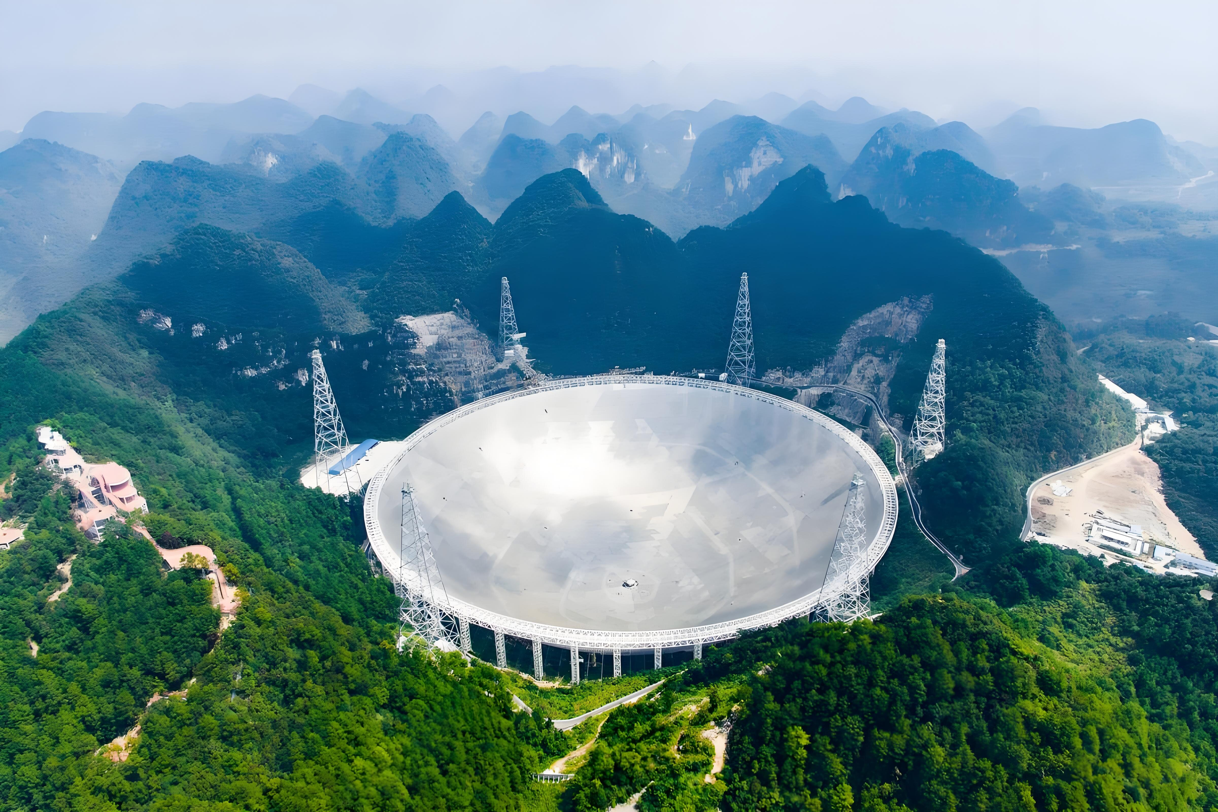
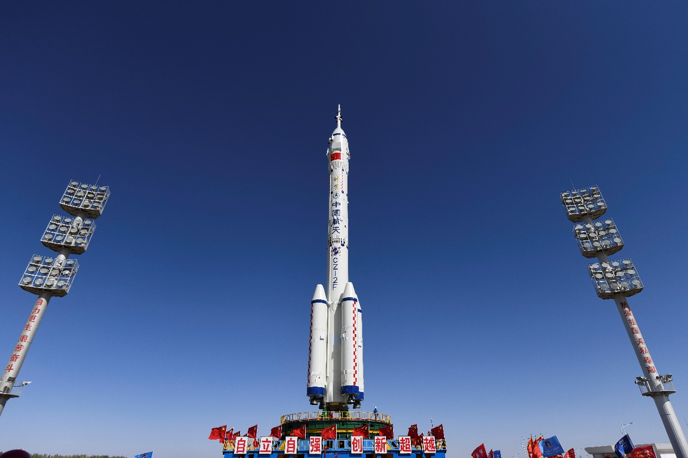
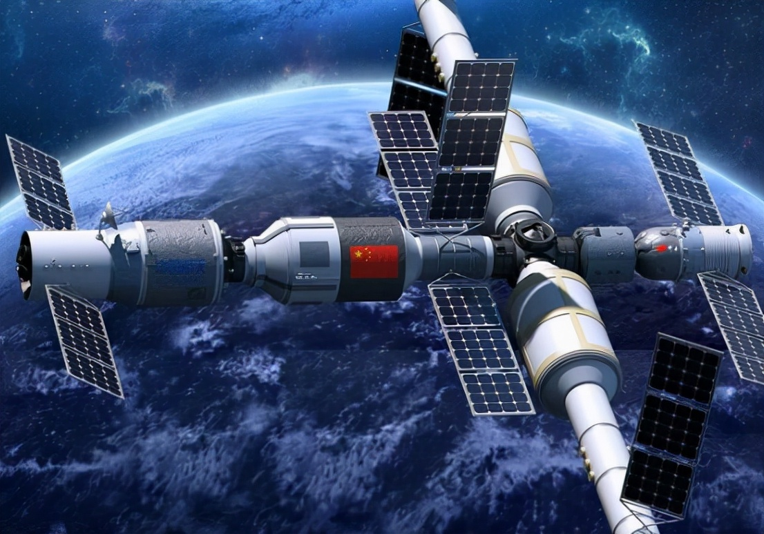
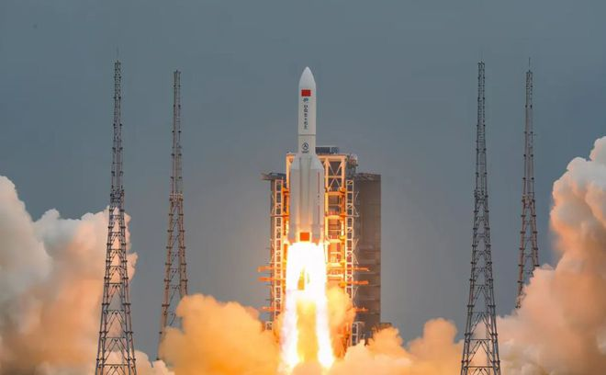
不负青春韶华，共赴时代使命

Slide 10
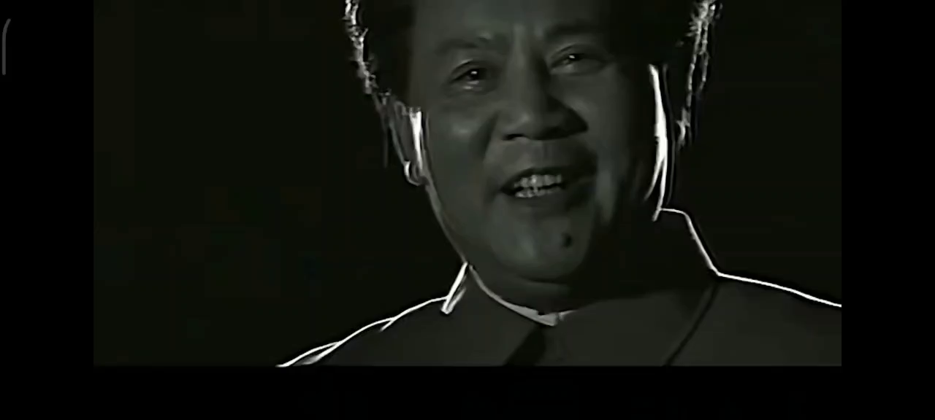
不负青春韶华，共赴时代使命

Slide 11
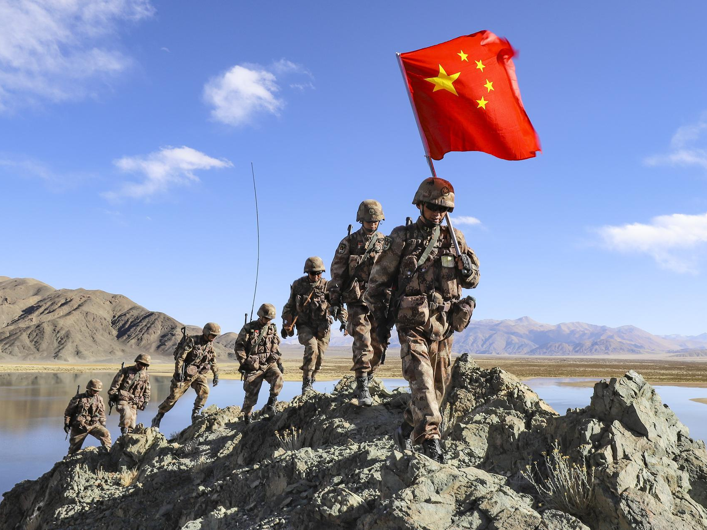
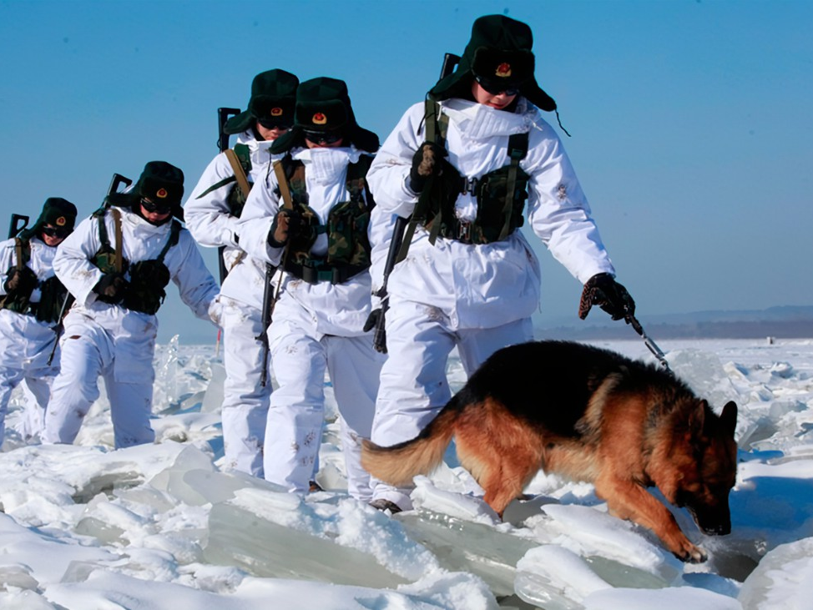
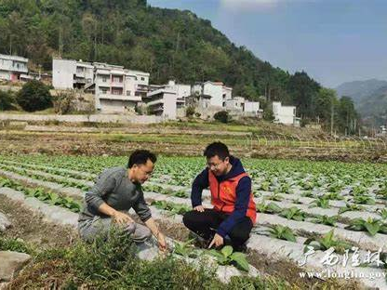
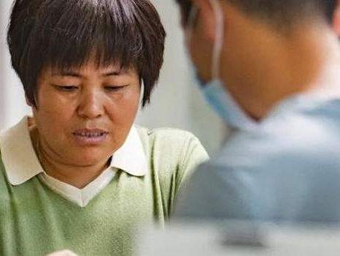
不负青春韶华，共赴时代使命
驻守国门的青年官兵正誓死捍卫疆土；扎根一线的基层干部助力中国实现全面小康

Slide 12
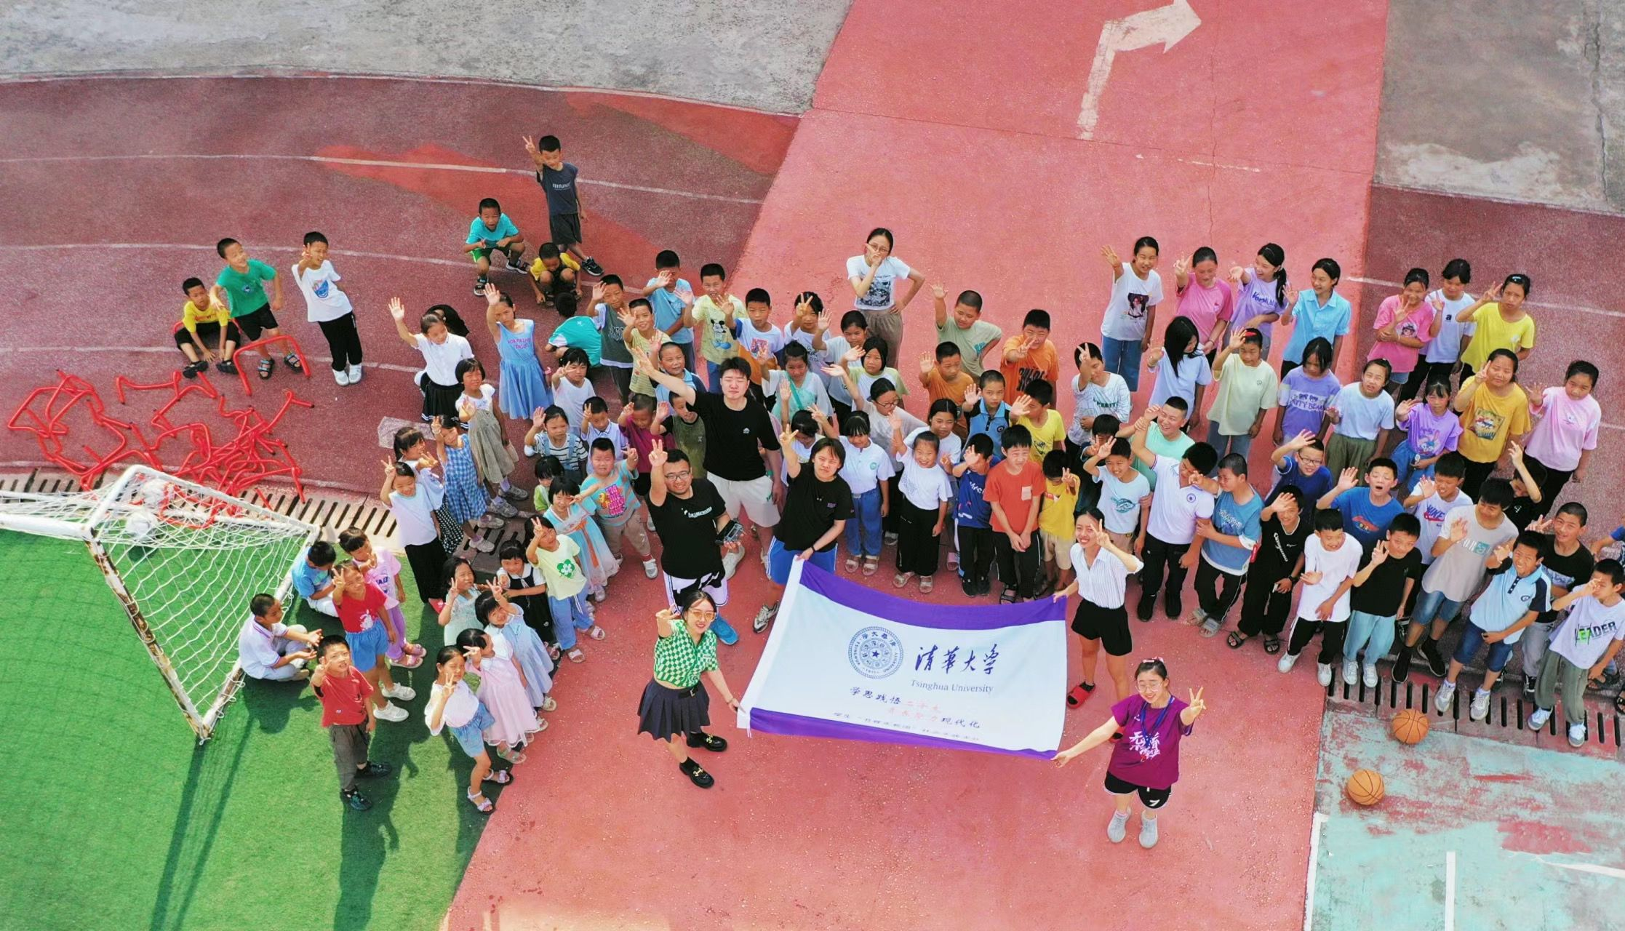
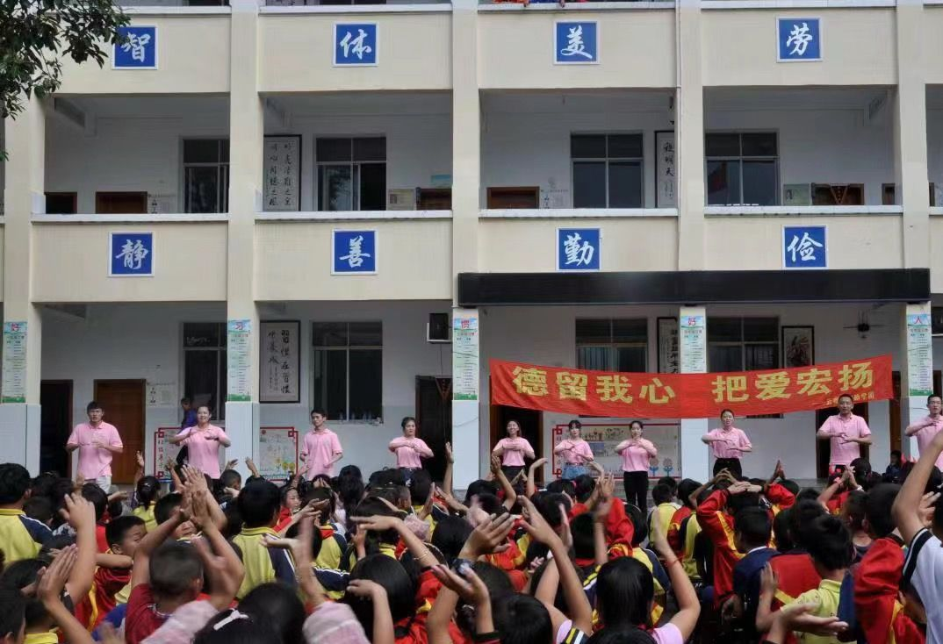
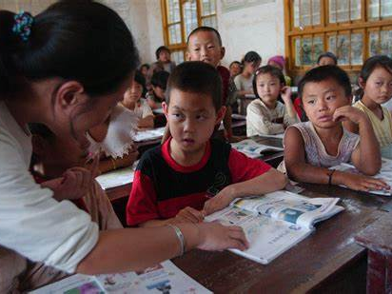
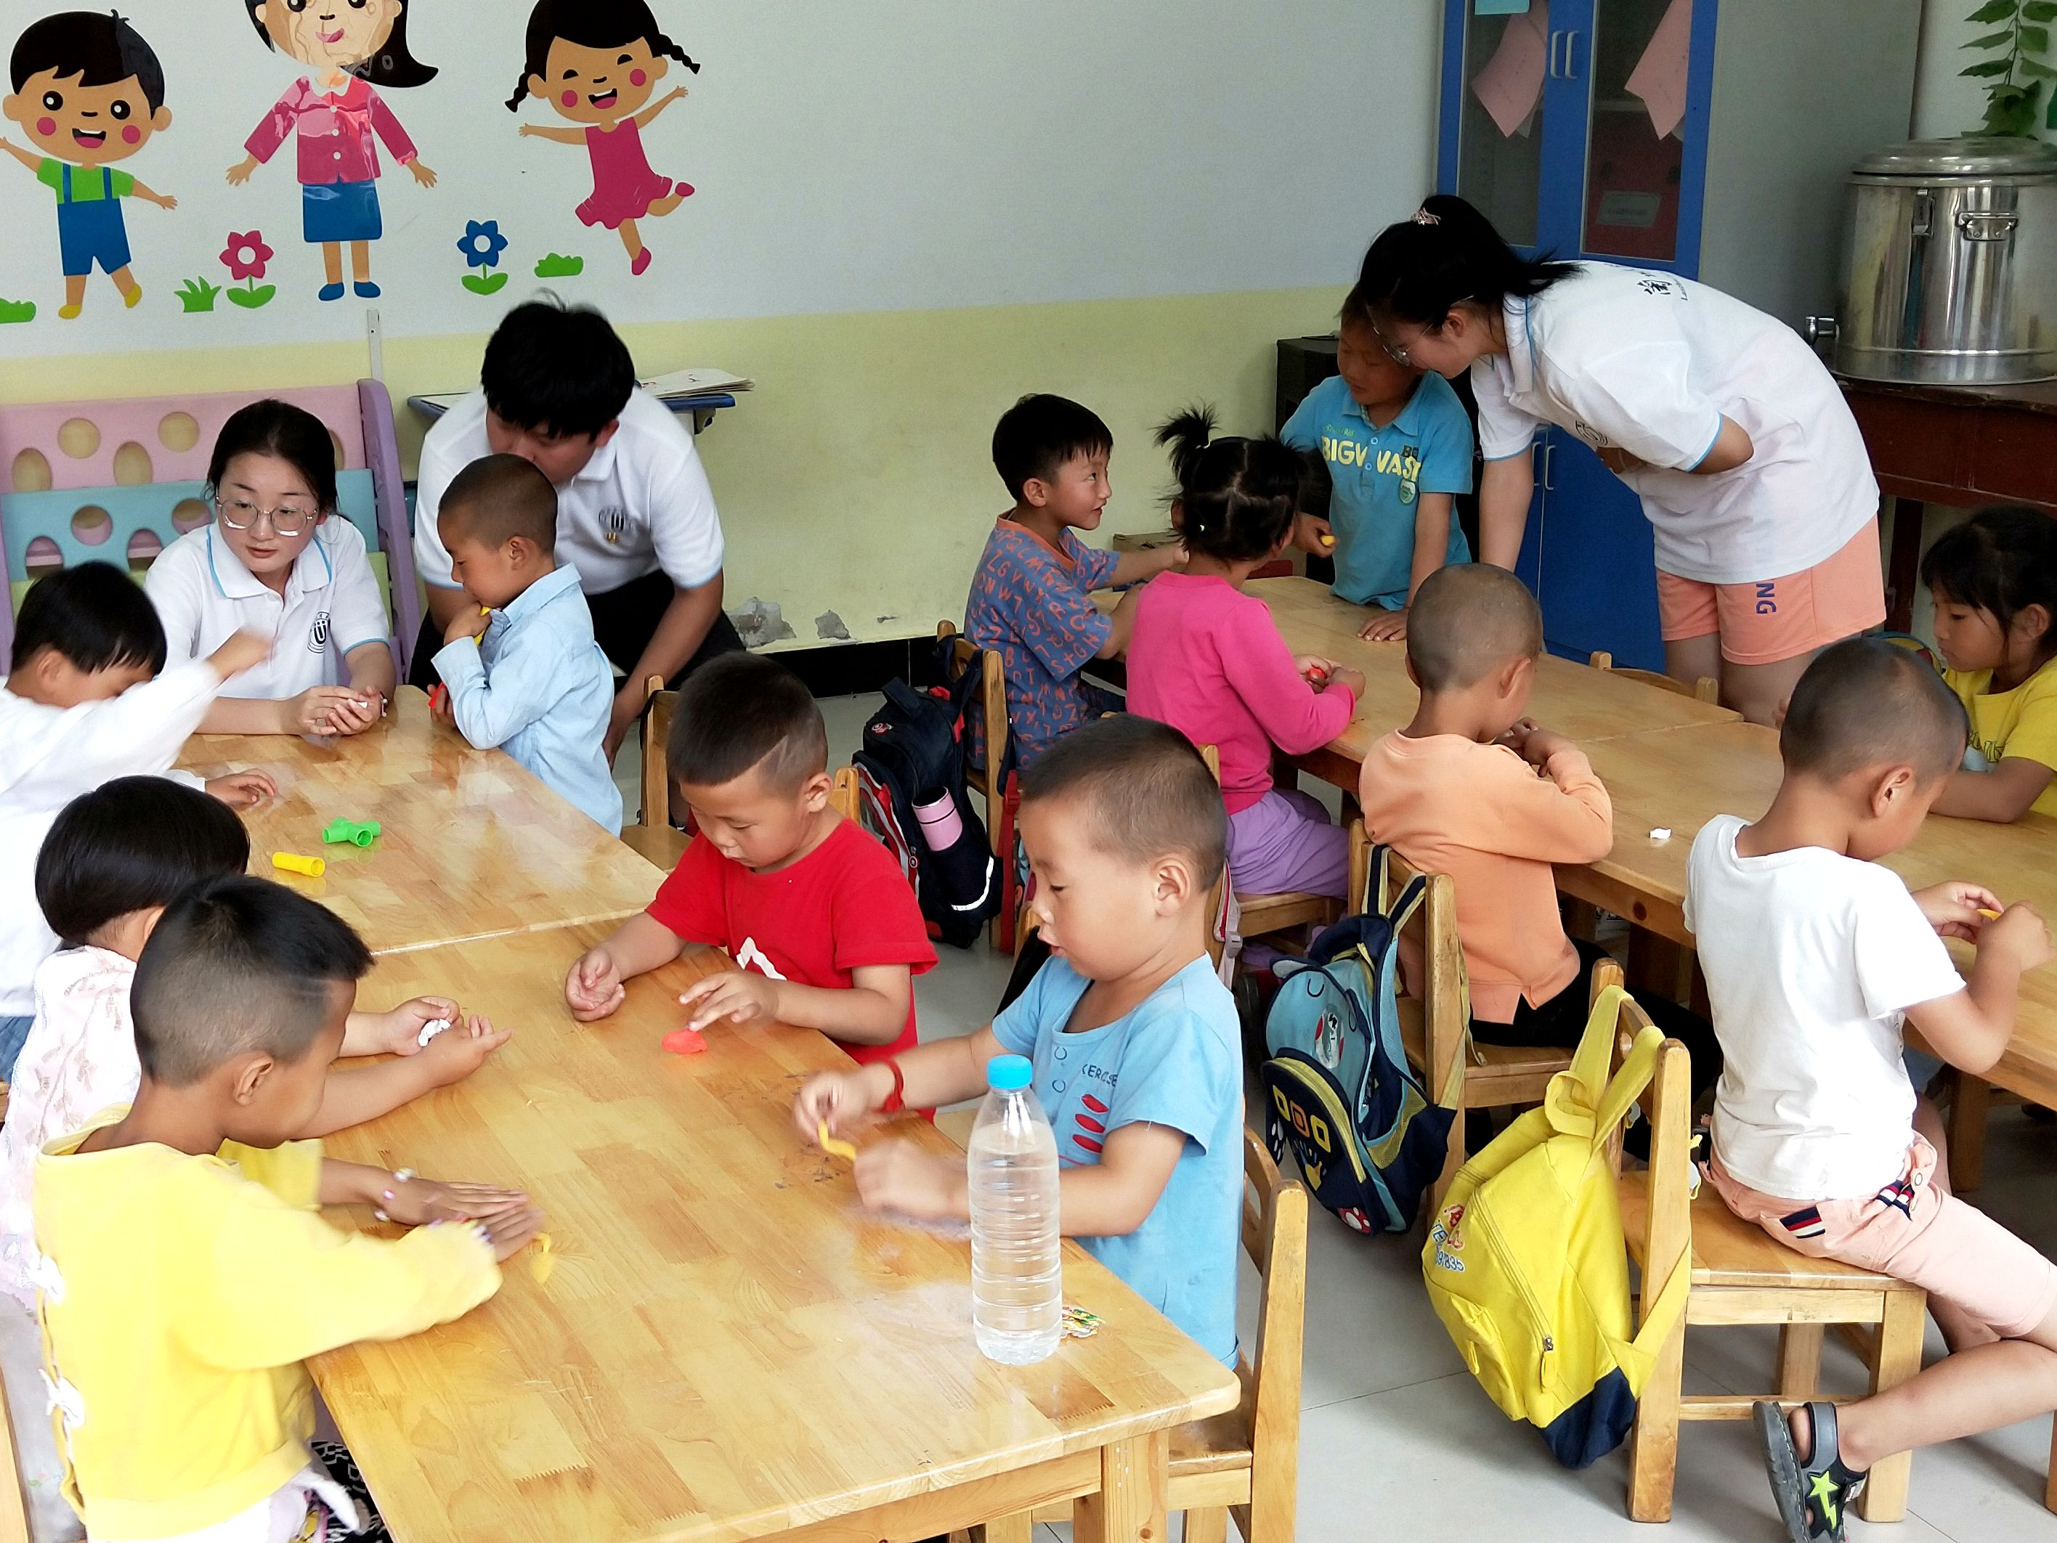
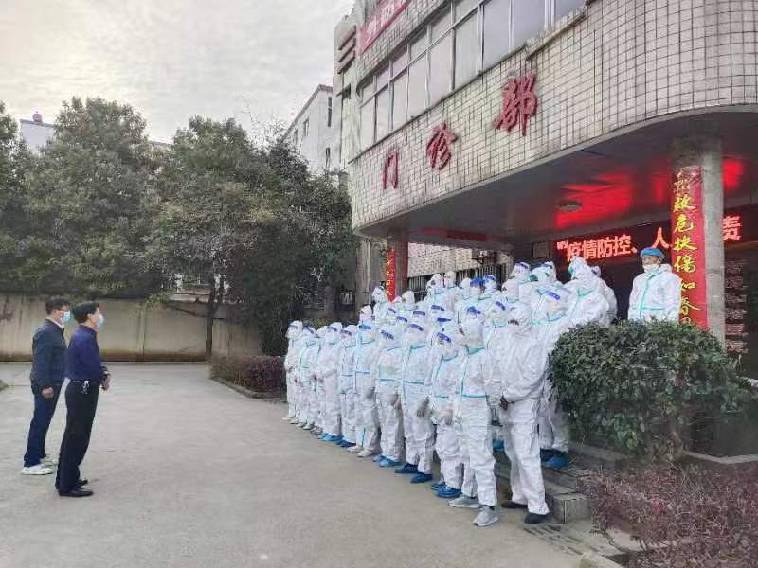
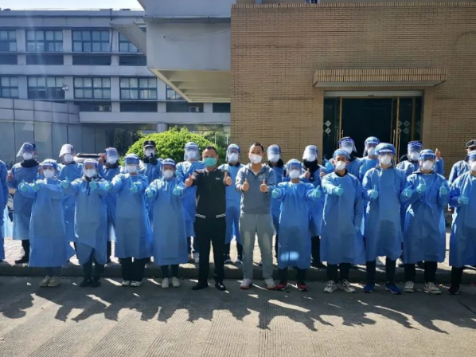
不负青春韶华，共赴时代使命
支援乡村教育的大学生正在点燃每一个希望的火种；三年疫情里，每一个勇敢逆行的身影，捍卫着生命至上、人民至上的承诺

Slide 13
不负青春韶华，共赴时代使命
党的二十大擘画的宏图盛景，是国家的、民族的、人民的，更是青年的；是青年成长进步、建功立业的大好际遇，更是青年传承历史、开拓未来的神圣责任。广大青年要牢记习近平总书记的嘱托，在党的领导下，以理想者、担当者、吃苦者、奋斗者的姿态，奋进新征程，诠释新青春，创造新业绩。

Slide 14

不负青春韶华，共赴时代使命
何为与祖国同舟共济呢？
壹
贰
叁
就是要始终坚定共产主义理想信念，时刻牢记自己的职责和使命，始终站在党和人民的立场上，积极投身到国家和人民的伟大事业中去；
就是要发扬爱国主义精神，自觉维护国家利益和尊严，坚决反对一切分裂祖国、损害国家利益的行为，做到心中有国、心中有民；
就是要积极参与社会建设，发挥先锋模范作用，带领群众共同推进社会主义现代化建设，为祖国的繁荣稳定贡献智慧和力量。

Slide 15

不负青春韶华，共赴时代使命
新征程已经开启，新蓝图催人奋进。
让我们一起摆脱冷气向上走，
不负青春韶华，共赴时代使命！！！

Slide 16
欢迎批评指正
汇报人：罗旭

